Slide 1
З досвіду роботи вчителя християнської етики Доброводівської ЗОШ І-ІІ ступенів Федяк Тетяни Ярославівни

Slide 2
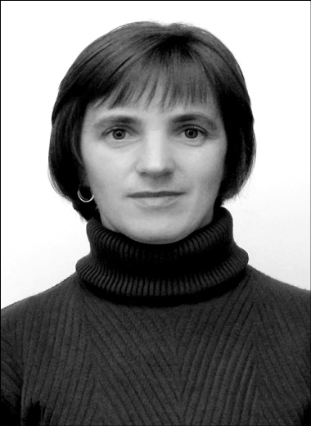
Вчитель Доброводівської ЗОШ І-ІІ ступенів
Моє педагогічне кредо:
«Знайди час на роздуми – вони є джерелом сили .
Знайди час на молитву – вона є наймогутнішою силою на землі.
Знайди час на приязнь – вона є дорогою до щастя.
Знайди час на милосердя – воно є ключем до неба.»
Мати Тереза з Калькутти
Вчитель несе
мудрість століть,
новизну технологій,
гуманізм у найкращих традиціях суспільства.
Це вчитель – особистість, з якої не соромно брати приклад.

Slide 3
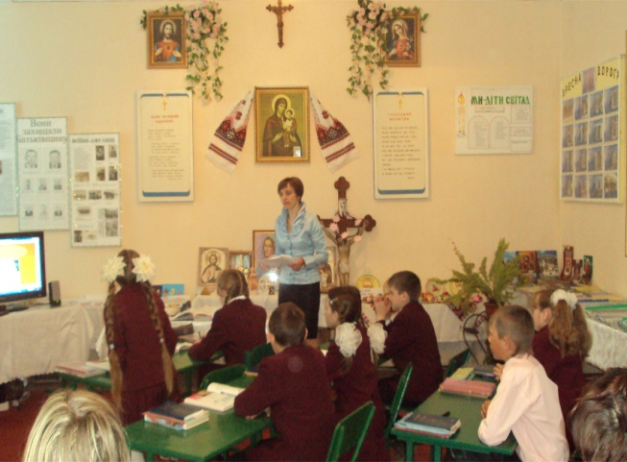
У визначенні якості освіти одним з перших показників є рівень підготовки педагогічного працівника, його теоретичний рівень і педагогічна майстерність.

Slide 4
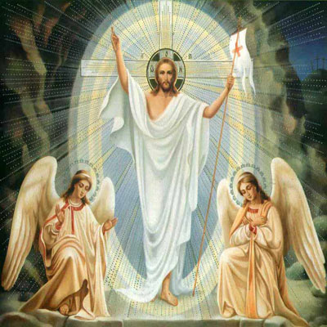
Грунтовні етичні поняття
“
Совість
Чесноти
Гріх
Милосердя
Доброчинність
Відповідальність
та інші

Slide 5
Мета і завдання
сприяння духовно-моральному розвитку дітей і прищеплення їм любові до Бога, до ближнього, до України через ознайомлення з національними культурними надбаннями, з християнськими моральними цінностями: людяністю, милосердям, пошаною до батьків і старших, працелюбством, доброчесністю, гостинністю, вдячністю тощо, які водночас глибоко виявляються в українській культурі і за своєю суттю є загальнолюдськими.

Slide 6
Завдання
Навчальні:
ознайомлення з основними духовно-моральними цінностями, поняттями чеснот і гріха, добра і зла, християнськими традиціями в Україні (відповідно до вікових психологічних особливостей дітей) на зразках української культури;
ознайомлення з правилами та принципами християнської етики спілкування і стосунків між людьми, з правилами і звичаями доброчесного життя;
проведення навчально-виховних заходів для підвищення готовності до орієнтації в різних життєвих ситуацій, у які може потрапити дитина.

Slide 7
Завдання
..\Без_імені.JPG
Виховні:
допомога учням пізнавати й сприймати морально-етичні цінності та застосовувати їх у своїй поведінці;
виховання в дітях християнських рис: любові до Бога, людей, Батьківщини, пошани до батьків і старших, працьовитості, здатності долати труднощі, схильності безкорисливо чинити добро;
виховання духовно-моральних і естетичних почуттів, розвиток емпатії та бажання бути потрібним людям.

Slide 8
Завдання
Розвивальні:
формування емоційно-вольової та когнітивної сфери дитини задля якнайкращого відображення її думок, роздумів щодо тих життєвих проблем, з якими їй доводиться стикатися;
підтримка потреби дитини у самовдосконаленні через розвиток її естетичних і духовно-моральних цінностей. Заохочення дитини до роботи над собою (через ігрову діяльність та художню творчість).

Slide 9
Форми роботи з морально-духовного виховання
І. Робота з колективом учнів
1.Прес-конференція “Духовні зв'язки поколінь”
2.Вечір козацьких традицій “Ми родом з України”.
3. Гра-конкурс:”Крізь зболений час і духовні руїни вертайся, рідна мово в Україну”
4.З літопису наших днів “ Той, хто не знає свого минулого, не вартий свого майбутнього”
5. цей день в історії “ З тобою, роде мій орлиний, іду дорогами війни”
6.Сімейна скринька “Тут моя рідна хата – земля хлібом багата – тут дитинство моє золоте”
7. Ситуативна гра “Велич душі людської”
8. Народна світлиця «Основні заповіді Біблії: загальнолюдські закони моралі»
9.Обмін думками “Бережи честь змолоду”
10. Перлини духовності” Нехай людина добро приносить, бо світ навколо любові просить”.
11.Диспут “ Відповідальність. Совість.”
12.Літературно- музичне свято “Молитвою тебе вітаєм, Мамо!”

Slide 10
ІІ. Робота з колективом вчителів
1. Обмін думками “Як досягти того, щоб знання стали
потребою учнів”.
2. Відверта розмова “Моя Україна – вільна держава,
з нею пов'язую долю свою”.
3. Тренінг “ Ми народились, щоб нести відповідальність
за своє життя, істину, любов”.
4. Дискусійний ринг” У чому сенс життя”.

Slide 11
ІІІ. Робота з батьками
1. Школа взаємин “Стежинами любові і добра”.
2. Університет знань “Мистецтво жити гідно”.
3. Сімейна скринька “ Роль сім'ї в забезпеченні
духовної єдності полколінь, вихованні поваги
до батьків, жінки – матері”.

Slide 12
Додаток 1
Тест ІІ “ Чи задоволені ви своїм життям?”
1.Чи хотілося б вам, якби це було можливо, народилися знову і почати життя спочатку?
а) так – 4 бали
б) ні – 16 балів
2. Чи є у вас хобі?
а) так – 18 балів
б) ні- 5 балів
3. Коли у вас щось не виходить, чи вважаєте себе невдахою?
а) так – 2 бали
б) ні – 16 балів
4. Чи переживаєте, якщо вас мало хвалять за добрий вчинок?
а) так – 2 бали
б) ні – 16 балів
5. Чи переживаєте, якщо хтось вважає вас нудним, не симпатичним?
а) так – 2 бали
б)12 балів
6.Чи заздрите тому, в кого щось виходить краще, ніж у вас?
а) так – 2 бали
б) 16 балів
7. Чи хотілося б вам виграти в лотерею велику суму грошей?
а) так – 4 бали
б) ні – 20 балів
8.Чи заздрите ви товаришеві, якому купили якусь дорогу річ?
а) так – 1 бал
б) ні – 12 балів
Підрахуйте бали.
Якщо ви набрали більше 100 балів, то в основному ви задоволені своїм життям. Якщо менше, подумайте, що слід змінити у вашому ставленні до себе.
Тест І “ Чи можете ви назвати себе
щирою душею??”
1.Чи вмієте ви відчувати настрій своїх ближніх?
а) інколи – 1 бал
б) завжди – 2 бали
2.Чи охоче ви допомагаєте в домашній роботі?
а) не завжди – 1 бал
б) Завжди – 2 бали
3. Чи співчуваєте ви товаришеві, якщо в нього
сталися якісь прикрощі?
а) інколи – 1 бал
б) завжди – 2 бали
4.Чи радієте ви, коли вам хтось заздрить?
а) так – 0 балів
б) ні- 2 бали
5.Чи переживаєте ви,якщо у когось виходить
щось краще, ніж у вас?
а) так – 0 балів
б) ні – 2 бали
Підрахуйте бали.
Якщо ви не набрали 10 балів, то вам ще важко
бути людиною з прекрасною душею.

Slide 14
Дякую за увагу!

